Slide 1
Засоби масової інформації
Виконала:
ліцеїстка 42 групи
ПМЛ
Тачинська Юлія

Slide 2
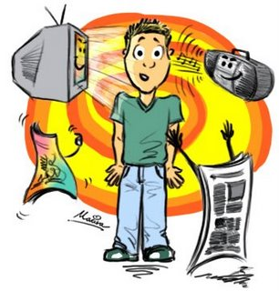
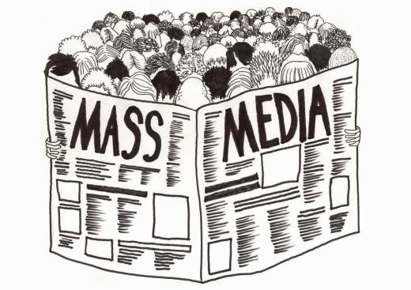
Засоби масової інформації (ЗМІ), мас медіа (Mass media) — преса (газети, журнали,книги), радіо, телебачення,Інтернет, кінематограф, звукозаписи та відеозаписи, відеотекст, телетекст, рекламні щити та панелі, домашні відеоцентри, що поєднують телевізійні, телефонні, комп'ютерні та інші лінії зв'язку. Всім цим засобам притаманні якості, що їх об'єднують — звернення до масової аудиторії, доступність багатьом людям, корпоративний зміст виробництва і розповсюдження інформації. Термін мас медіа застосовується також до організацій, які контролюють ці технології, наприклад, телевізійних каналів або видавництв.

Slide 3
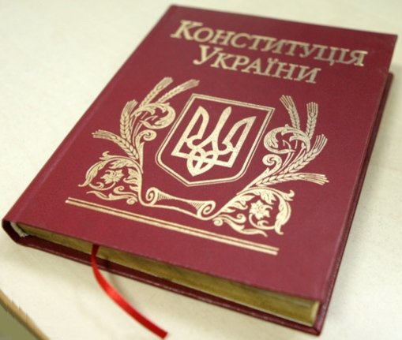
В Україні діяльність ЗМІ регулюється законами «Про друковані засоби масової інформації (пресу) в Україні», «Про інформацію», «Про рекламу», «Про телебачення та радіомовлення» та низкою інших. Разом із тим, в Україні діє чинний Закон Союзу Радянських Соціалістичних Республік «Про пресу та інші засоби масової інформації» від 01.08.1990 року (див. документ ВР України № v15552400-90, v15552400-90), в якому зазначено, що під ЗМІ розуміються — газети, журнали, теле — і радіопрограми… Про інтернет-видання взагалі мова не йдеться.

Slide 4
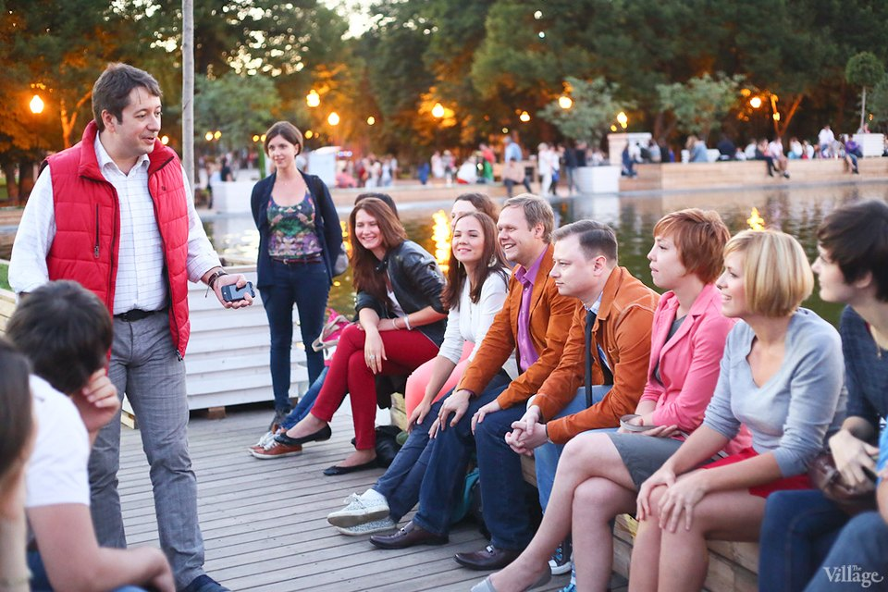
Громадські медіа, часто пов'язані з «громадськими комунікаціями» та можуть приймати різні форми, можуть стосуватись різних груп людей та бути пов'язані з великою кількістю різних напрямків. Разом із тим, громадські медіа являють собою засіб для створення дискусії та залучення звичайних громадян, що об'єднані певними цілями. Головна риса громадських медіа полягає в тому, що вони не залежать від комерційних тенденцій та популярних тем для обговорення. Це дозволяє створювати різні моделі громадських медіа, які можуть пропонувати відкриту редакційну політику, або більш сфокусовану на залученні громадян.

Slide 5
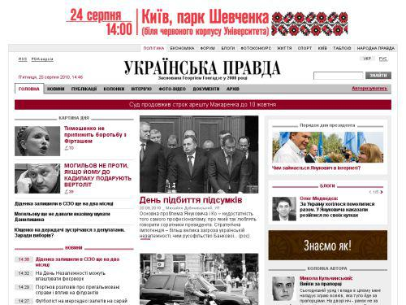

Інтернет-ЗМІ
З появою і поширенням мережі Інтернет з'явилися Інтернет-ЗМІ. Вони швидко завоювали популярність, хоча їхня аудиторія поки що набагато менша, ніж «традиційних» (як їх стали називати) ЗМІ. Майже всі ЗМІ мають сайти в Інтернеті, на багатьох з них публікуються регулярно оновлювана інформація: як правило, це інтернет-версії тих самих матеріалів, іноді вони виходять із затримкою, іноді до матеріалів або архівів доступ є платним. Звичайно, основні доходи інтернет-ЗМІ надходять також від реклами, хоча ЗМІ може бути і спонсорованим і як мовний орган будь-якої організації. Питання про те, наскільки рівноправні поняття ЗМІ та інтернет-ЗМІ, є предметом чисельних обговорень і судових позовів у всьому світі.

Slide 6
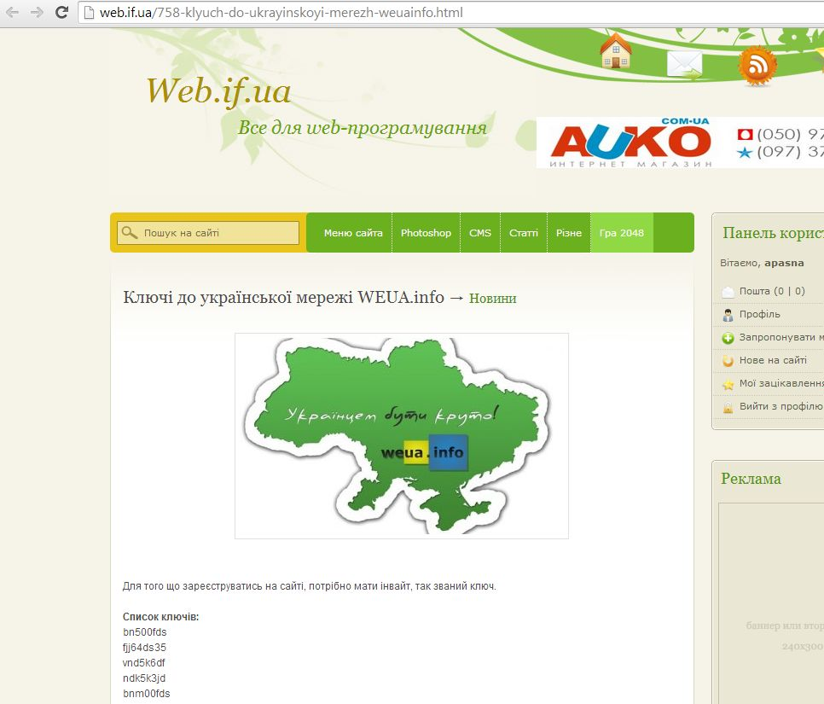
Інтернет-ЗМІ в силу специфіки мережі Інтернет найбільш схожі на звичайну стінгазету, вивішену в загальнодоступному місці. Таким же чином інформація в них, як правило, мається на єдиному екземплярі, ознайомлення з нею відбувається виключно з ініціативи читача неодночасно, потрібно знати адресу: географічний для стінгазети, електронний для інтернет-ЗМІ, аудиторія читачів з цих причин досить випадкова і непостійна в обох цих джерел інформації.

Slide 7
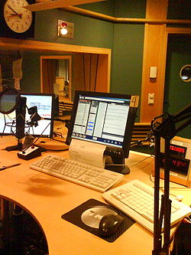
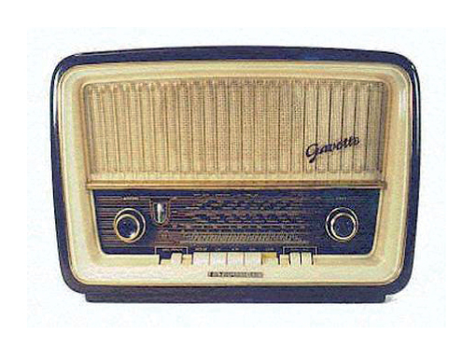
Радіо
Ра́діо — область науки й техніки, пов'язана з передаванням на відстань електромагнітних коливань високої частоти — радіохвиль, з допомогою якого здійснюється зокрема радіомовлення — передача через радіо: сигналів,мови, музики для необмеженої кількості слухачів.

Slide 8
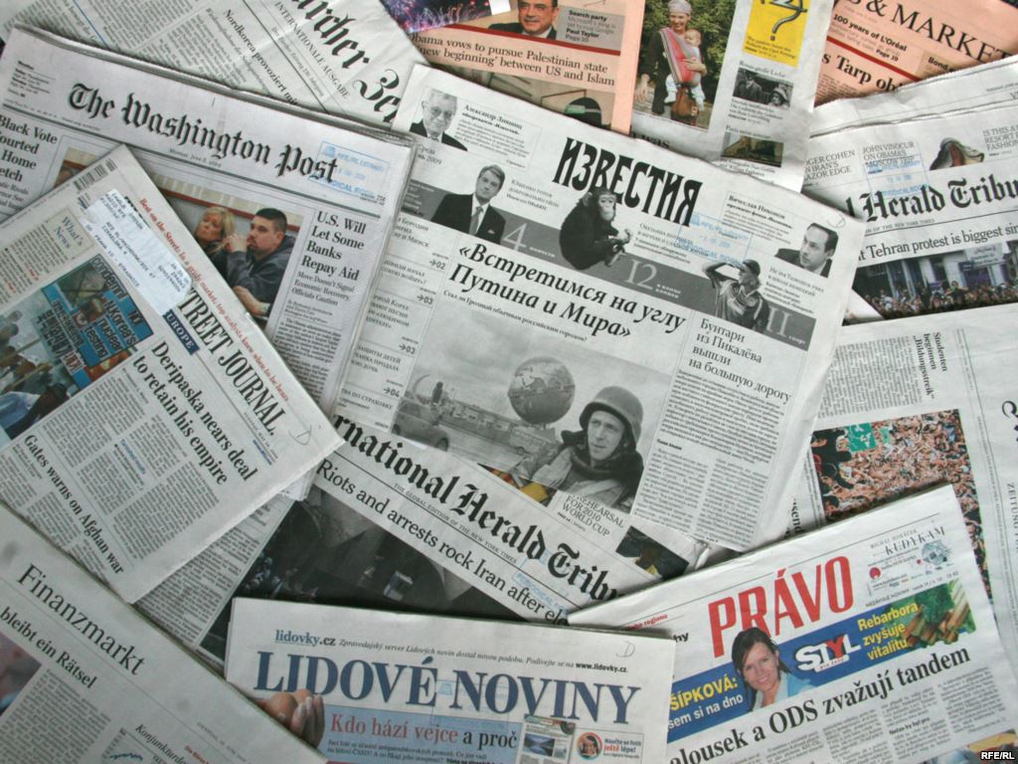


Преса
Преса — друковані засоби масової інформації (періодичні друковані видання), які виходять під постійною назвою, з періодичністю один і більше номерів (випусків) протягом року. Під пресою розуміють газети, журнали, альманахи, збірки, бюлетені, рідше книги, листівки, що мають визначений тираж. Розмовна преса — журналісти.

Slide 9
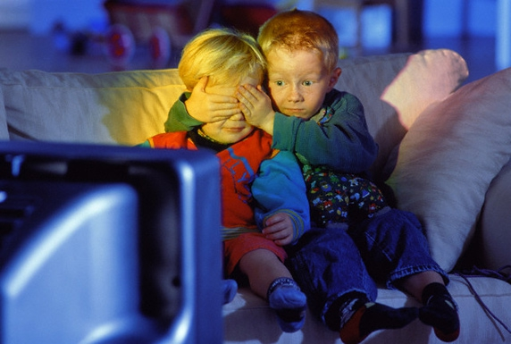
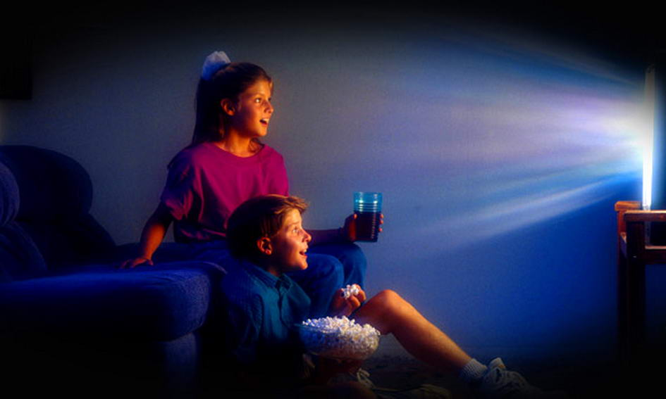
Телебачення
Телеба́чення (від грец. τῆλε — далеко) — загальний термін, що охоплює всі аспекти технології та практичної діяльності, пов’язаних з передачею зображень із звуковим супроводом на далекі віддалі. Телебачення є потужним засобом комунікації, засобом масової інформації. Водночас, у вужчому сенсі під телебаченням розуміють галузь техніки і відповідної технічної науки. Телебачення було винайдене в 20-их роках 20 століття і відтоді поступово стало звичним в оселях людей та в різних областях діяльності, служачи для передачі інформації, розваг, реклами, моніторингу. З винадохом лазерних дисків та інших компактних засобів запису й відтворення зображень, телевізори використовуються не тільки для прийому телепередач, а й для перегляду записаної інформації. З винаходом Інтернету з'явилося й розвивається Інтернет-телебачення.

Slide 10


Соціальні медіа
Соціа́льні ме́діа (англ. Social media) — вид мас-медіа, ряд онлайнових технологій на принципах Веб 2.0, завдяки яким споживачі контенту через свої дописи стають його співавторами і можуть взаємодіяти, співпрацювати, спілкуватися, ділитися інформацією або брати участь у будь-якій інший соціальній активності із теоретично усіма іншими користувачами певного сервісу.

Slide 11
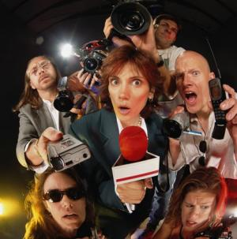
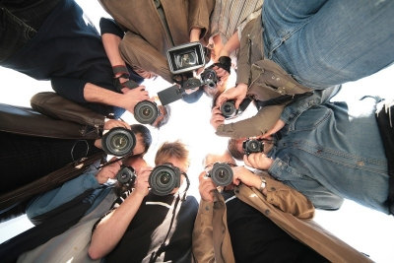
Журналістика
Журналі́стика — це соціальний інститут, створений з метою забезпечення всебічного й об'єктивного інформування всіх суб'єктів суспільного життя про соціальну дійсність, що необхідне для оптимального функціонування всіх інших соціальних інститутів і суспільства в цілому як саморегульованої системи.
Соціальна місія журналістики полягає у формуванні громадської думки та управлінні масовими емоціями. Функціонування журналістики забезпечується в сучасному світі через її інфраструктуру, яка складається з технічних, інформаційних, організаційно-управлінських, навчальних закладів та установ.
Під журналістикою розуміють також практику збору, інтерпретації інформації про події, теми і тенденції сучасного життя, її уявлення в різних жанрах і формах, і подальшого розповсюдження на масову аудиторію.
Журналістика інституційно є частиною полісистеми засобів масової інформації, тобто входить у багатофункціональні інститути суспільства, такі, як: преса, телебачення, радіо, інтернет та ін.

Slide 12
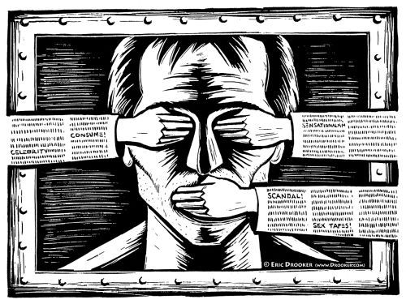
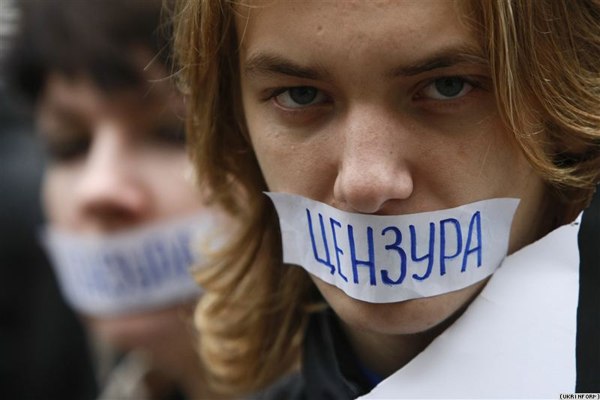
Цензура
Цензу́ра -контроль держави, організації чи групи людей над публічним виявом думок і творчості індивіда. Як правило, проявляється у придушенні вияву певних ідей, торкання певних тем або вживання певних слів. Як привід до цензури часто називається намагання нібито стабілізувати суспільство, над яким уряд має контроль.
Відповідно до іншого визначення, цензура — це незаконна заборона поширення інформації, її обмеження, дозування, спотворення, які здійснюються шляхом прямого або опосередкованого впливу представників органів державної влади, посадових осіб, власників засобів масової інформації на ЗМІ та журналістів з метою забезпечення своїх політичних інтересів.

Slide 13

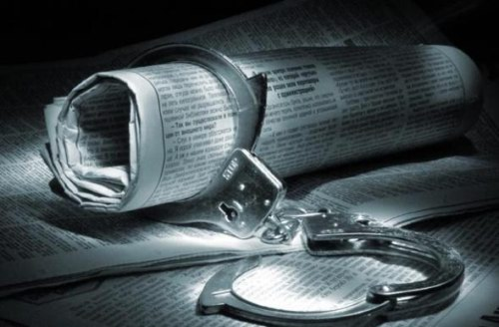

Цензура в ЗМІ
Цензура в ЗМІ — це будь-яка вимога з боку органів державної влади або інших структур, спрямована, зокрема, до журналіста, власника, редактора або іншого працівника засобу масової інформації, узгоджувати певну інформацію перед її оприлюдненням, заборона її поширювати чи перешкоджання її тиражуванню і розповсюдженню в будь-який інший спосіб з метою забезпечення політичних, економічних чи інших інтересів цієї структури.
Таким чином, цензура в будь-якому разі є нічим іншим як методом захисту і контролю інформаційного простору з боку певних структур.

Slide 14

Законодавством України цензура заборонена.

